Slide 1
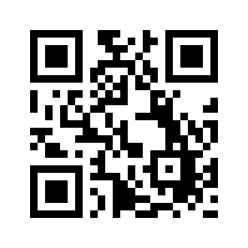
ФГБОУ ВО «Уральский государственный экономический университет»
38.04.08 Финансы и кредит магистерская программа Финансовые рынки и инвестиции
Юзвович Лариса Ивановна
Руководитель образовательной программы
Доктор экономических наук, профессор
Заведующий кафедрой финансов, денежного обращения и кредита,
Почетный работник высшего профессионального образования РФ
+7 (343) 283 10 47
Yuzvovich@usue.ru
г. Екатеринбург, ФГБОУ ВО «УрГЭУ», ул. 8-е марта 62, ауд. 557,
Кафедра финансов, денежного обращения и кредита

Slide 2
КОНКУРЕНТНЫЕ ПРЕИМУЩЕСТВА МАГИСТЕРСКОЙ ПРОГРАММЫ ФИНАНСОВЫЕ РЫНКИ И ИНВЕСТИЦИИ
Практико-ориентированная программа
Профессионально-общественная аккредитация
Открытые лекции представителей финансового рынка,
наших корпоративных партнеров
Мастер-классы, позволяющие адаптироваться
в современной конкурентной среде
Дополнительные образовательные программы, позволяющие расширить компетенции выпускников
Финансовые основы банкротства
Государственно-частное партнерство
Валютный дилинг
Карьерные перспективы выпускников образовательной программы
Государственный сектор
Финансовый рынок
Банковский рынок
Страховой рынок
Корпоративный сектор

Slide 3
КОНКУРЕНТНЫЕ ПРЕИМУЩЕСТВА МАГИСТЕРСКОЙ ПРОГРАММЫ ФИНАНСОВЫЕ РЫНКИ И ИНВЕСТИЦИИ
Вариативный подход к выпускным квалификационным работам в форме стартапа
ВКР в форме стартапа, бизнес плана
Комплексный подход к исследованию
Проектное обучение
Работа над исследованием в малых группах
Магистерская программа с возможностью реализации на английском языке
Формирование инвестиционного портфеля
Инновации и риск-менеджмент в международном бизнесе
Внешнеторговая политика
Непрерывный образовательный цикл
МАГИСТРАТУРА
АСПИРАНТУРА
ДОКТОРАНТУРА

Slide 4
ОСОБЕННОСТИ РЕАЛИЗАЦИИ МАГИСТЕРСКОЙ ПРОГРАММЫ ФИНАНСОВЫЕ РЫНКИ И ИНВЕСТИЦИИ
Форма обучения
Очная форма – 2 года
Очно-заочная форма – 2,5 года
Заочная форма – 2,5 года
Заочная форма (ускоренные сроки, через программы ДПО) – 1,5 года
План приема
(количество мест)
Очная форма обучения: бюджет – 7; контракт - 15
Очно-заочная форма обучения: контракт - 20
Заочная форма обучения: контракт - 20
Стоимость обучения
Очная форма: 120.000 руб.
Очно-заочная форма: 75.000 руб.
Заочная форма: 70.000 руб.

Slide 5
ИНВЕСТИЦИИ В ЗНАНИЯ ДАЮТ САМЫЕ ВЫСОКИЕ ДИВИДЕНДЫ (БЕНДЖАМИН ФРАНКЛИН)
МЕЖДИСЦИПЛИНАРНОЕ ВЗАИМОДЕЙСТВИЕ И ПРАКТИКО-ОРИЕНТИРОВАННЫЙ ПОДХОД
2. ПРИЗНАНИЕ КАЧЕСТВА И УРОВНЯ ПОДГОТОВКИ ВЫПУСКНИКОВ, ОСВОИВШИХ ОБРАЗОВАТЕЛЬНУЮ ПРОГРАММУ
Основные достоинства выпускников образовательной траектории:
Высокий уровень теоретических знаний
Владение современными методами и технологиями деятельности
Готовность выпускников к быстрому реагированию в нестандартных ситуациях
Желание выпускников работать
Желание выпускников к саморазвитию и самообразованию
3. ВОЗМОЖНОСТЬ ПРОХОЖДЕНИЯ ПРАКТИКИ В СТРУКТУРАХ ГОСУДАРСТВЕННОГО СЕКТОРА, ФИНАНСОВОГО, БАНКОВСКОГО И СТРАХОВОГО РЫНКОВ РЕГИОНАЛЬНОЙ ЭКОНОМИКИ
4. РЕАЛИЗАЦИЯ АКАДЕМИЧЕСКОЙ МОБИЛЬНОСТИ В ЧАСТИ ФОРМИРОВАНИЯ ИНДИВИДУАЛЬНОГО УЧЕБНОГО ПЛАНА

Slide 6
ШЕСТЬ ПРИЧИН ВЫБРАТЬ МАГИСТЕРСКУЮ ПРОГРАММУ ФИНАНСОВЫЕ РЫНКИ И ИНВЕСТИЦИИ
ПРИЗНАНИЕ КАЧЕСТВА И УРОВНЯ ПОДГОТОВКИ ВЫПУСКНИКОВ
Профессионально-общественная аккредитация
08.004. Специалист рынка ценных бумаг
08.008. Специалист по финансовому консультированию
08.015. Специалист по корпоративному кредитованию
ВЫПОЛНЕНИЕ ТРЕБОВАНИЙ
ФГОС ВО 3++
Преподавание высокого уровня
Остепененность программы 100,0%
Индивидуальный научный руководитель у магистранта
Молодежная наука
КАЧЕСТВО ОБРАЗОВАНИЯ И ВЗАИМОДЕЙСТВИЕ С РАБОТОДАТЕЛЯМИ
Государственные стипендии (повышенный уровень)
Корпоративные стипендии
Именные стипендии (Президента РФ, Правительства РФ, Стипендия Губернатора Свердловской области, Стипендии УрГЭУ)

Slide 7
ШЕСТЬ ПРИЧИН ВЫБРАТЬ МАГИСТЕРСКУЮ ПРОГРАММУ ФИНАНСОВЫЕ РЫНКИ И ИНВЕСТИЦИИ
Корпоративные партнеры
ПРИЗНАНИЕ КАЧЕСТВА И УРОВНЯ ПОДГОТОВКИ ВЫПУСКНИКОВ
Законодательное Собрание Свердловской области, Уральское Главное управление Банка России, Уральский филиал Московской биржи, Уральский филиал НАУФОР, Департамент финансов г. Екатеринбурга, Министерство финансов Свердловской области
Старт карьеры
ВОЗМОЖНОСТЬ ПРОЕКТНОГО ОБУЧЕНИЯ ПО ЗАЯВКАМ ПРЕДПРИЯТИЯ
Корпоративные группы от предприятий
Защита магистерской диссертации в форме стартапа по заявке предприятия, комплексная работа в малых группах
Деловые коммуникации, саморазвитие
Международная среда
ИНТЕРНАЦИОНАЛИЗАЦИЯ КОНТИНГЕНТА, ОБРАЗОВАТЕЛЬНОЙ СРЕДЫ
Заинтересованность иностранных студентов к финансовому образованию
Перспектива российского финансового образования в международном образовательном кластере

Slide 8
ПЕРСПЕКТИВА ФИНАНСОВОГО ОБРАЗОВАНИЯ
«Инвестируйте в себя.
Ваша карьера – это мотор
Вашего богатства».
(Paul Clitheroe)

Slide 9
МАГИСТЕРСКАЯ ПРОГРАММА ФИНАНСОВЫЕ РЫНКИ И ИНВЕСТИЦИИ
38.04.08 Финансы и кредит магистерская программа Финансовые рынки и инвестиции
Юзвович Лариса Ивановна
Руководитель образовательной программы
Доктор экономических наук, профессор
Заведующий кафедрой финансов, денежного обращения и кредита, Почетный работник высшего профессионального образования РФ
+7 (343) 283 10 47
Yuzvovich@usue.ru
г. Екатеринбург, ФГБОУ ВО «УрГЭУ», ул. 8-е марта 62, ауд. 557,
Кафедра финансов, денежного обращения и кредита

Slide 10
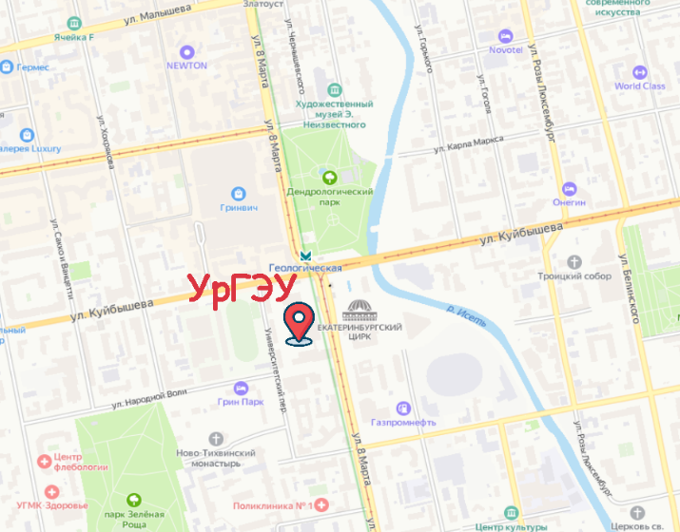
ФГБОУ ВО «Уральский государственный экономический университет»
Приемная комиссия
Мартьянова Ирина Евгеньевна
начальник управления по приему и довузовской подготовке
+7 (343) 257 02 27; +7 (343) 283 12 13
Pr-com@usue.ru
г. Екатеринбург, ФГБОУ ВО «УрГЭУ», ул. 8-е марта 62

